Slide 1
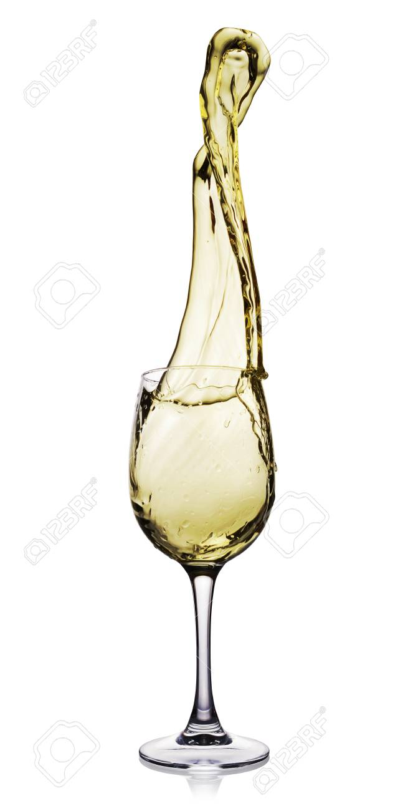

Qu’y a-t-il derrière le nom Jeff Carrel? Une large gamme de vins, certains biologiques, certains issus de Domaines et bien entendu la marque Jeff Carrel. La maison élabore des gammes de vins tous originaux, avec une étiquette singulière et au prix abordable : des vins simples mais pas simplistes. Des vins avec leur propre univers et leur propre histoire. Faire, de la vigne à la bouteille, des vins à forte identité, avec des valeurs sociétales et environnementales, de la précision technique et de la personnalité. Et si ces vins existent c’est qu’ils sont le reflet d’une histoire humaine, faite de rencontres, de cultures, de cépages, de climats, et leur seule prétention est d’être sincères.

Slide 2
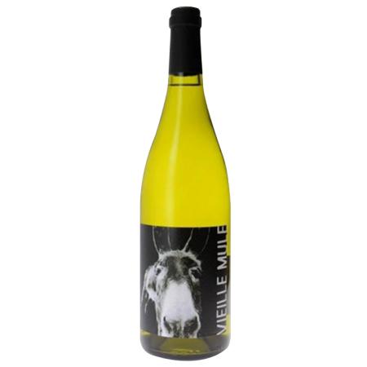
100% Macabeu
Vieille Mule Blanc 2019 I.G.P. Côtes Catalanes
Le macabeu d’origine catalane est reconnaissable à ses grosses grappes et ses baies moyennement grosses, acquérant une teinte jaune dorées à maturité. Il est surtout cultivé dans le nord de l’Espagne. En France, il occupe un peu moins de 9000 ha.
Robe jaune pâle aux reflets verdoyants.
Le nez est tout dans le verger (pêche blanche, pêche jaune et pêche de vigne).
On croque dans du raisin bien mûr. Un léger perlant qui donne un petit côté aérien ...
Un habillage simple, car l'emblème des Catalans c'est la Mule. Et vieilles vignes. Et puis une mule ça a un air plutôt sympa!

